Slide 1
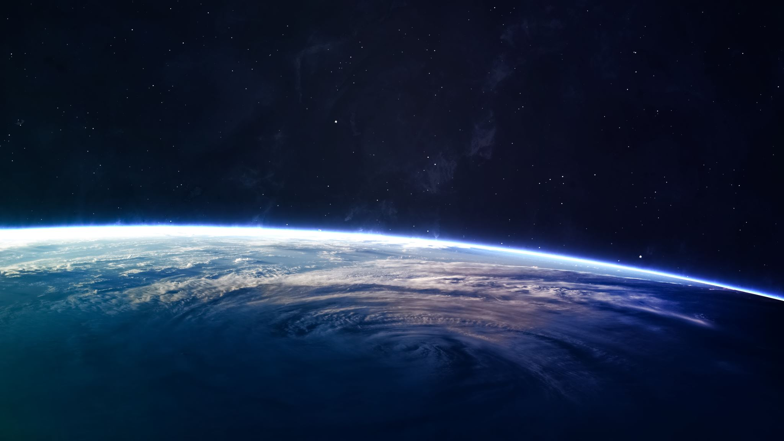
Space Racer
מאת: רז שניידר

Slide 2
דוח ביניים תיאור פרויקט
הפרויקט שלי הוא אתר שמאפשר להירשם אליו ולהוסיף משתמשים אחרים כחברים ולהיכנס איתם לדו-קרב תחרות כתיבה מהירה. התחרות תתחיל באותו הזמן לשני המשתתפים ויופיע להם על המסך את
המשפט שהם צריכים לכתוב, קופסת כתיבה לכתוב את המשפט, ואיפה אתה נמצא ביחס ליריב.

Slide 3

לוגו

Slide 4
מי המשתמשים במערכת? המשתמשים הם האנשים שרוצים מקום נוח וכיפי לכתוב בו. מה עושים המשתמשים? איזה פעולות יבוצעו? למשתמשים יש כמה דברים לעשות באתר: להתאמן, להתחרות או לראות את ההיסטוריה של ההישגים שלהם. מה קורה מבחינת ניהול ועיבוד מידה? מאחורי הקלעים יש database ששומר את כל המשתמשים עם הסיסמאות ששמורות בעזרת HASH.
דרישת פונקציונליות

Slide 5
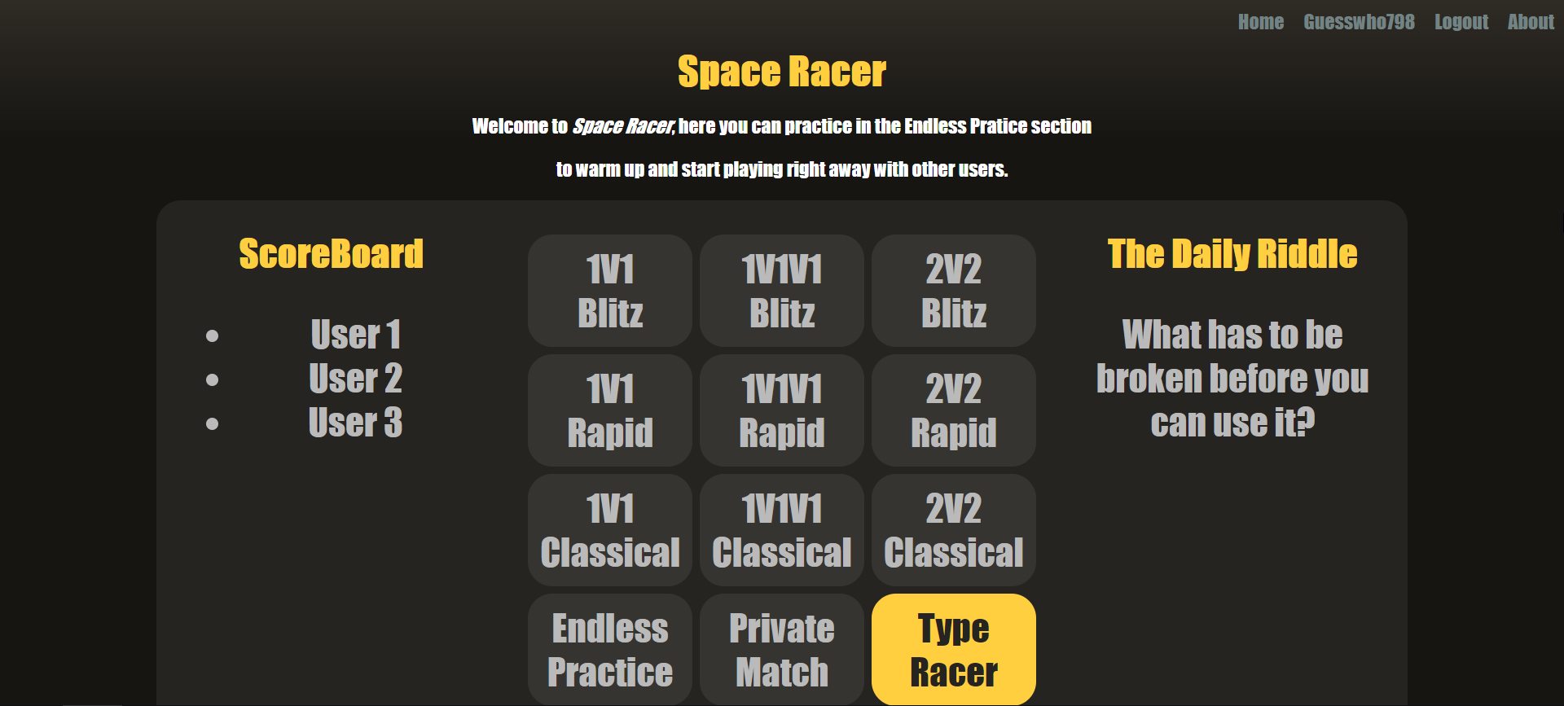
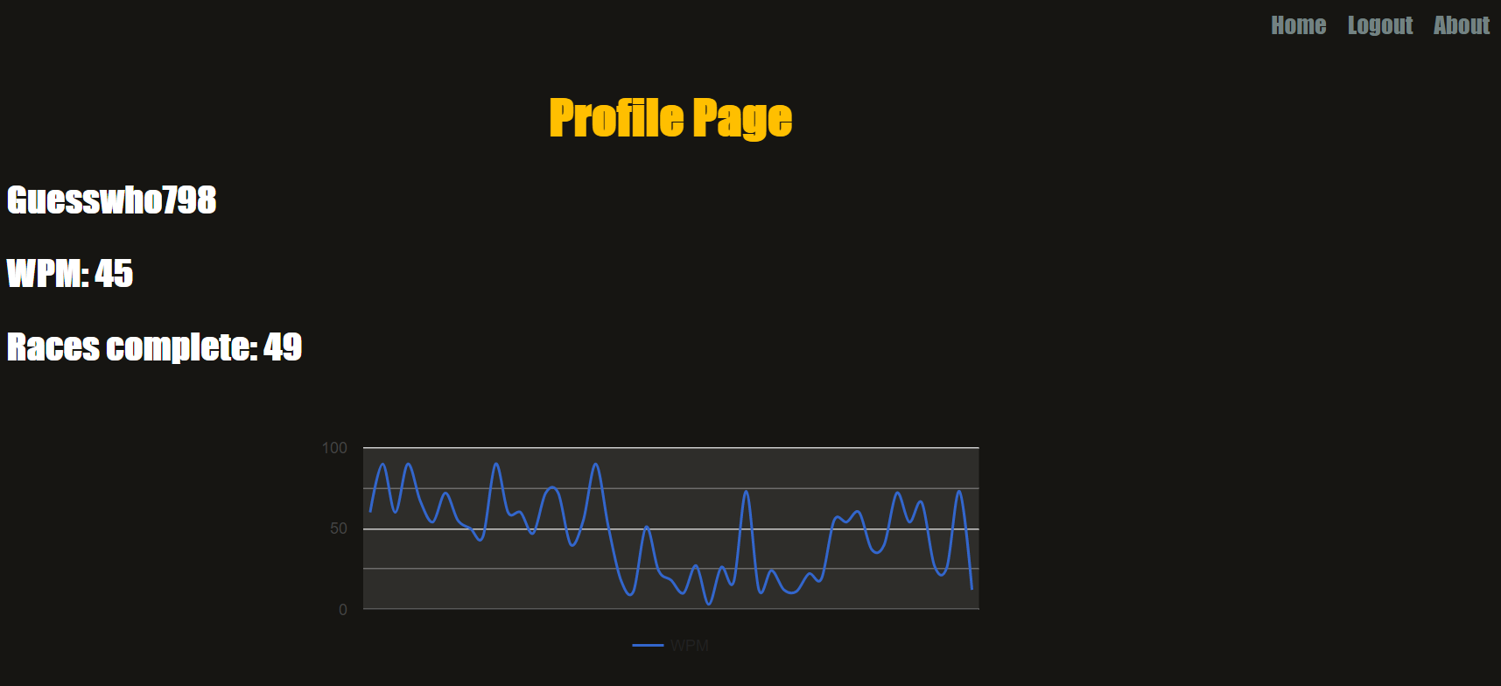
מה יוצג למשתמש

Slide 6
באיזה סביבה המערכת עובדת? יהיה שרת flask, שיפעיל אתר web. בעיות שנתקלתי בהן ואיך נפתרו. היו לי המון בעיות של עיצוב האתר, הוא היה ועדיין נראה לא טוב. הייתה לי עוד בעיה עם flask, האתר שלהם היה מאוד לא שמיש ולא עזר לי אז אחרי הרבה זמן עברתי לנסות ב YouTube ושם מצאתי הרבה פתרונות. מגבלות. מגבלה גדולה שיש לי היא כמה משתמשים יוכלו לשחק באותו הזמן, עכשיו אני יכול רק 4. והוא לא תומך עדיין בטלפונים.
דרישת פונקציונליות

Slide 7
מה למדתי. למדתי database, flask, html. מה עובד. יש לי עכשיו אתר שיכול לקבל משתמשים ולהכניס אותם לdatabase. יש גם אופציה לשחק ב1 נגד 1 או 1 נגד 1 נגד 1. ויש אופציה לראות את עמוד המשתמש שלך ולראות את היסטורית המשחקים עם ציונים. (תמונות בעמוד הבא...)
מעקב התקדמות

Slide 8
עמוד ראשי
פה יש את כל הכפתורים להיכנס ללובי של משחקים מהירים או קצרים עם הרבה אנשים או קצת.

Slide 9
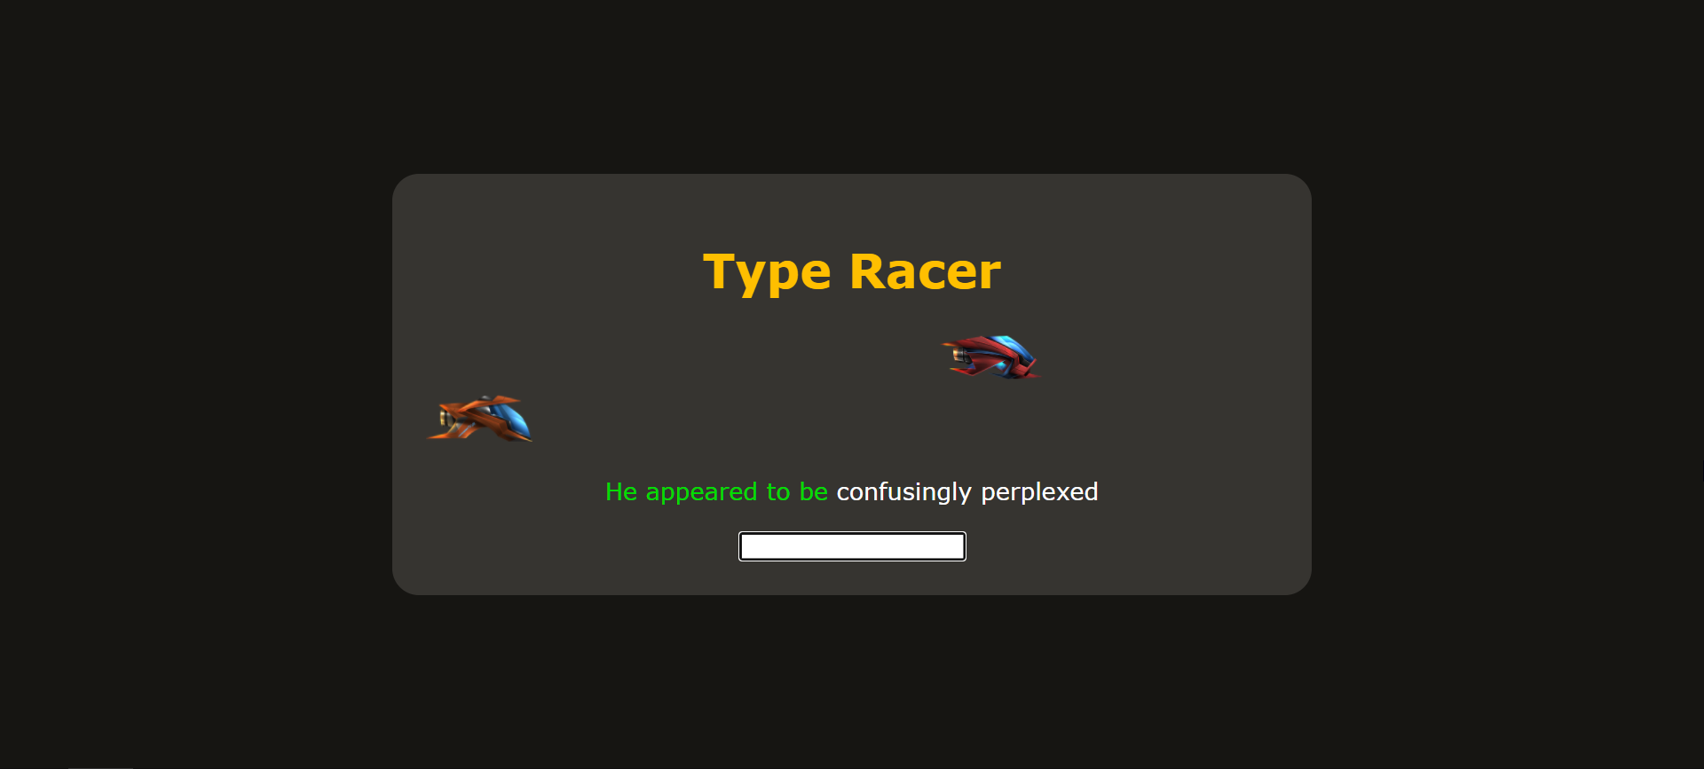
שיניתי את המכוניות לחלליות
אני עם הזמן מחליף את כל הנושא ממכוניות לחלליות ובקרוב הרקע יהיה שונה לחלל והכול

Slide 10
יש כמה דברים שאני רוצה לעשות: לתקן את כל הבאגים שיש לי עכשיו. להוסיף אופציה לצ'אטים עם חברים. להוסיף משחק 2V2. להוסיף עוד כמה פרטים שיגרמו להכול להראות יפה יותר וסגור יותר. להוסיף עוד חלליות. אופציה להיכנס דרך הטלפון. אופציה לשנות שפה.
תכנון להמשך

Slide 11

The end

